Slide 1
Муниципальное казенное общеобразовательное учреждение средняя общеобразовательная школа с.Савали
Социальный проект «Учителями славится Россия, ученики приносят славу ей»
районный конкурс «Красивая школа-23» номинация «Школа комфорта и уюта»
2023 г.

Slide 2
Важнейшим условием обеспечения комфортной и стимулирующей школьной среды является грамотно организованное школьное пространство, его атмосфера и наполнение, поскольку правильно организованная среда способствует становлению личности учащегося.
Известна истина, что учить молодежь понимать прекрасное нужно с детства. Сама школа, ее внешний вид и оформление внутренних помещений играют огромную воспитывающую роль.

Slide 3
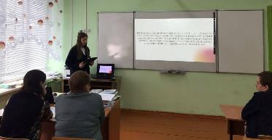
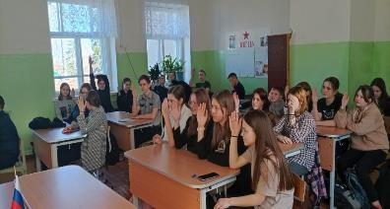
Участие нашей школы в образовательном
проекте «Современная школа»
Было предложено 3 варианта: • Зоны отдыха в коридорах школы; • Благоустройство школьной столовой; • Создать Зал педагогической славы.
15 сентября 2021года на Совете школы прошло голосование, в результате которого большинством участников был выбран проект «Зал педагогической славы».

Slide 5
ОПРОС общественности

Slide 6
ПРОЕКТ
«Если мы хотим сохранить свою идентичность в целом, то мы, конечно, должны культивировать здоровое чувство патриотизма. Без этого страна не будет существовать. Она просто изнутри развалится, как кусок сахара, намоченный водой».

Slide 7
АКТУАЛЬНОСТЬ
Своевременность проекта обусловлена тем, что оформление зала станет фактором воспитания патриотизма, духовно-нравственной культуры личности. Через знакомство с педагогическими династиями, учительскими биографиями, книгой выпускников-медалистов учащиеся школы проникнутся чувством уважения к профессии педагога и наставника. Будут среди них и те, кто выберет себе профессию учителя на всю жизнь. Авторы проектов овладеют и продемонстрируют свои лучшие компетенции проектирования, исследования, работы с различными источниками информации. Электронные материалы будут доступны и интересны широкому кругу общественности .

Slide 8
ЦЕЛЬ ПРОЕКТА формировать комфортную среду для учащихся на территории школы, способствующей повышению гражданской позиции и укреплению престижа учительской профессии.
Задачи:
Привлечение внимания педагогической, ученической, родительской общественности к вопросу создания Зала педагогической славы через реализацию совместных мини-проектов: «Медалисты школы, «Призвание, ставшее судьбой», «Ваш труд будет жить в нашей памяти всегда», «Учитель в моей жизни»
Сбор и систематизация материала для экспозиций Зала;
Разработка эскизов для Зала;
Визуализировать собранную информацию и оформить Зал согласно эскизам.
Разработать формат и структуру мероприятия для открытия Зала педагогической славы.

Slide 9
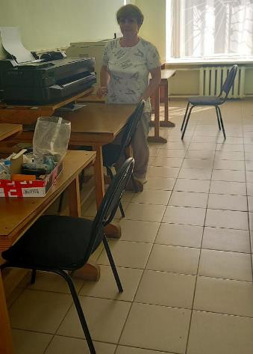
Партнёры проекта

Slide 10
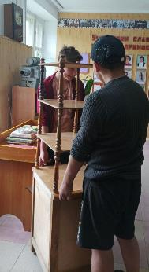
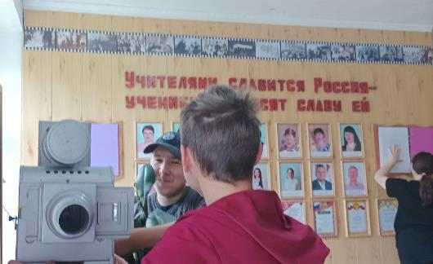
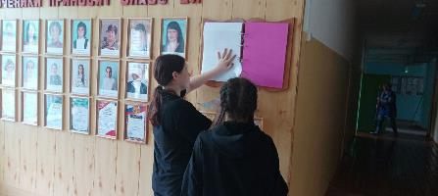
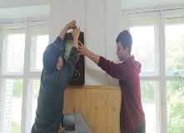
ГРУППА «Технологи»

Slide 11
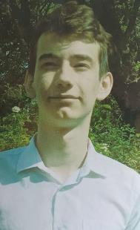
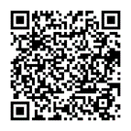
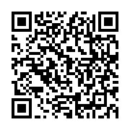
ГРУППА «Исследователи»
АВТОР ПРОЕКТА
«История школы»
Макаров Влад
АВТОР ПРОЕКТА
«Учитель в моей жизни»
Казанцева Света

Slide 12
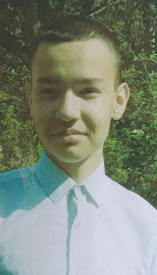
ГРУППА «Исследователи»
АВТОР ПРОЕКТА
«Выпускники школы-медалисты»
Ахметова Алина
АВТОРЫ ПРОЕКТА «Ваш труд будет жить в нашей памяти всегда»
Яруллин Булат и Забубенин Никита

Slide 13
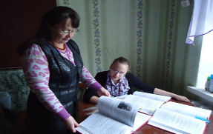
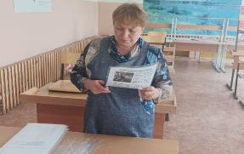
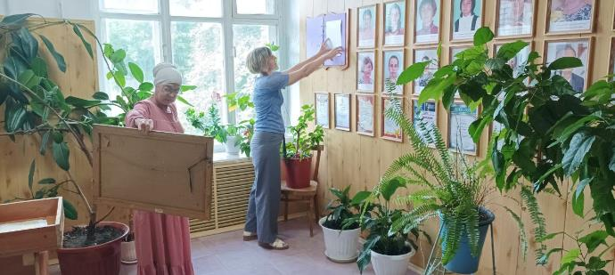
ГРУППА «Художники-оформители»

Slide 14
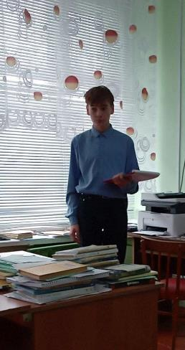
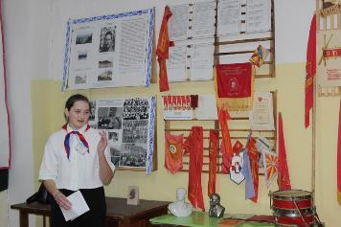
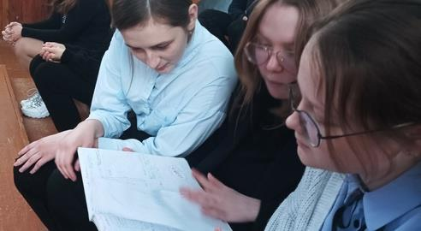
ГРУППА «Журналисты»

Slide 15
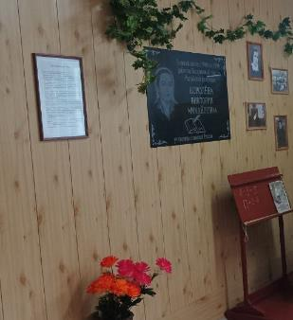
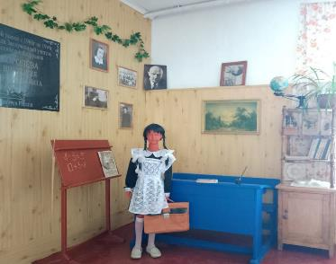
Экспозиция , посвященная заслуженному учителю РСФСР Королёвой В.М.
Классный уголок.

Slide 16
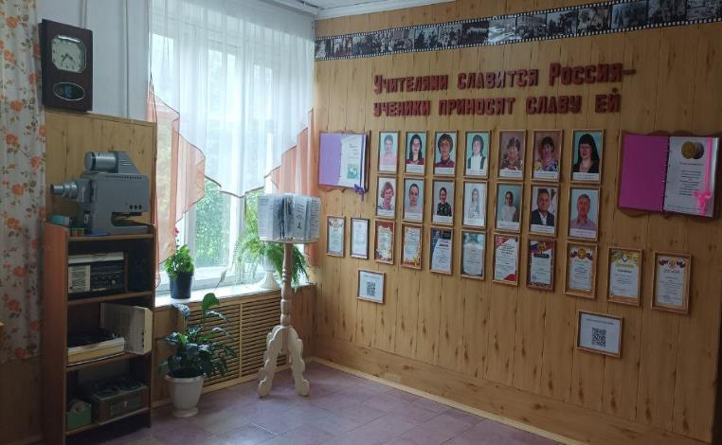
КНИГИ

Slide 17
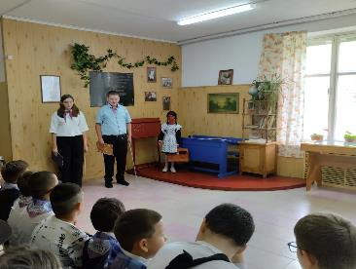
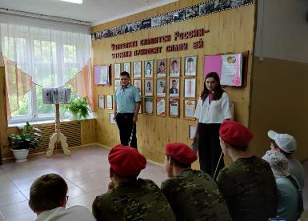
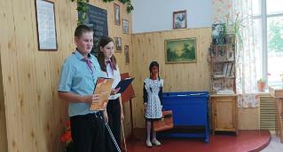
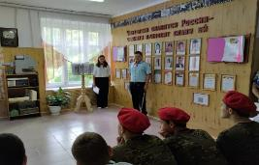
Экскурсия по Залу педагогической славы https://disk.yandex.ru/i/sWK-B7TVJfr6Ng

Slide 18
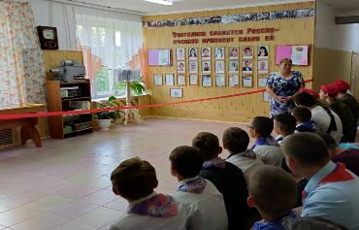
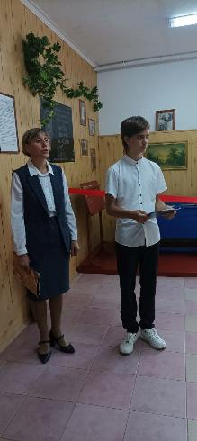
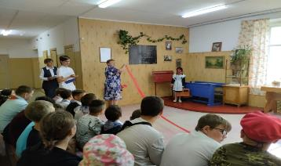
Открытие Зала педагогической славы

Slide 19
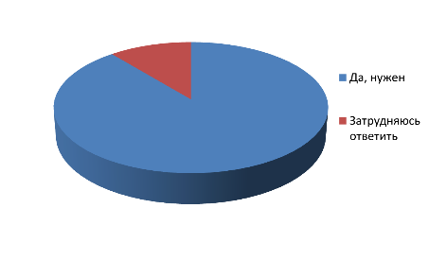
Итоги опроса
Нужен ли этот Зал в школе? (для родителей)
Принимали ли вы участие в проекте? (для учеников)

Slide 20
Заключение
Готовясь к разработке проекта, мы уже четко представляли, что наш проект будет значим не только для школы и села, а может и для всей области, ведь в школе за 138 –летие ее существования обучалось и работало много уникальных людей.
Завершив работу над проектом, мы можем сказать, что все из задуманного нами удалось выполнить. Сегодня Зал педагогической славы стал гордостью школы и достопримечательностью села.
Для нас работа над проектом оказалась увлекательной и трудной одновременно. Работать в команде единомышленников, как сверстников, так и взрослых, оказалось очень эффективно и высоко результативно. Деятельность по реализации проекта позволила сформировать в нас не только исследовательские навыки, научное мышление, способствовало развитию оформительских, лекторских, креативных, но и организаторских способностей

